Slide 1
R·三年级数学上册
五
线和角
角的认识及画法

Slide 2
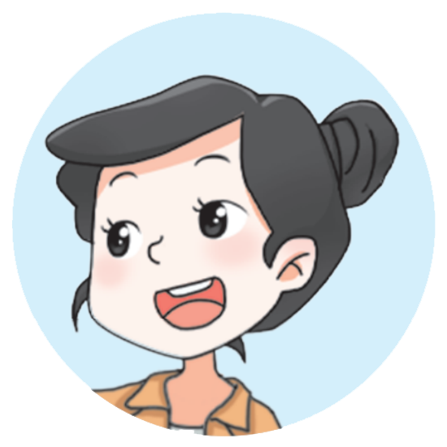
情景导入
三角形
五角星
角
这两个图形都有( )！

Slide 3
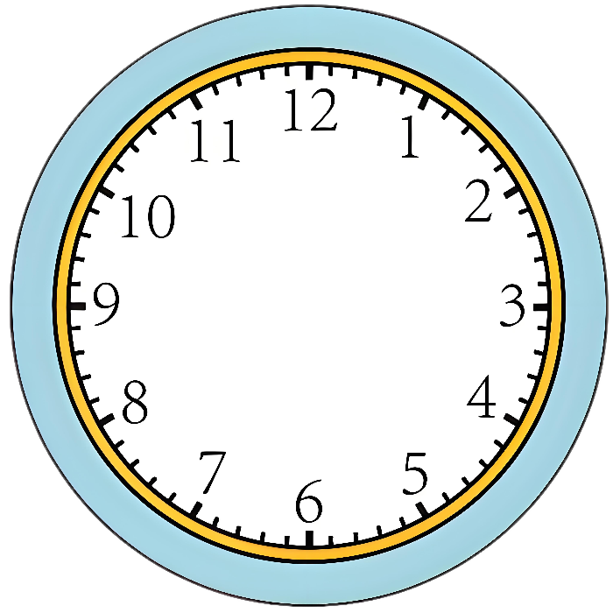
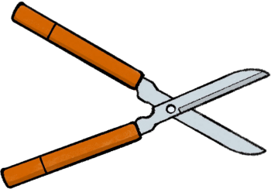
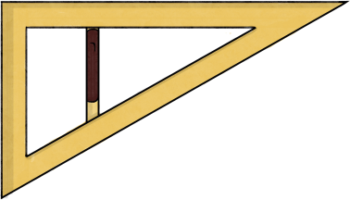
探索新知
指一指这些物品上的角吧！
任务 1
从一个点引出两条射线得到的图形是角。
1.仔细观察，这些角有什么特点呢？
2.小组讨论归纳角的定义。
尖尖的
直直的

Slide 4
A
( )
边
( )
( )
边
顶点
( )
顶点
1
( )
边
B
边
边
( )
( )
边
( )
( )
C
顶点
任务 2
角的定义 | 角的特征 |  | 符号表示
从一个点引出两条射线得到的图形是角。
∠1
∠ABC
1个顶点
2条边

Slide 5
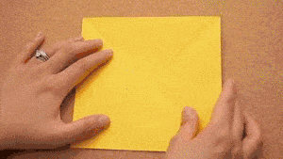
动手折一折
用你手中的正方形纸折角。
记一记：
角的顶点尖尖的,
角的两边直直的,
不尖不直不是角。

Slide 6
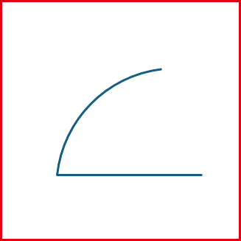
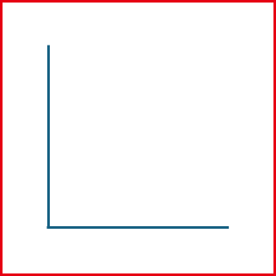

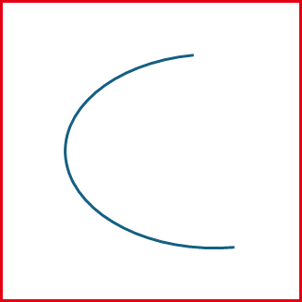
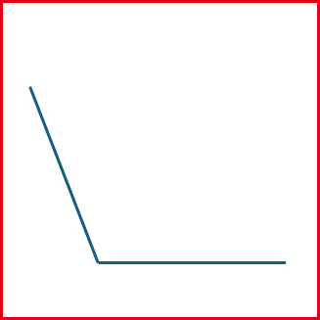
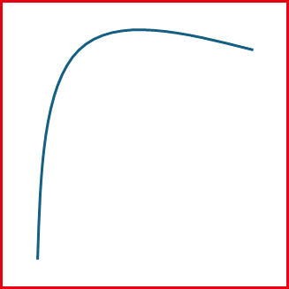
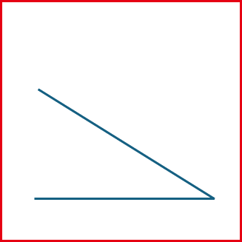
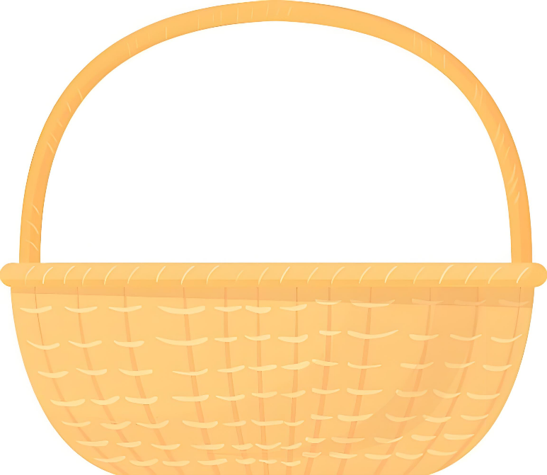
是角
不是角
点击角的图片触发动画

Slide 7
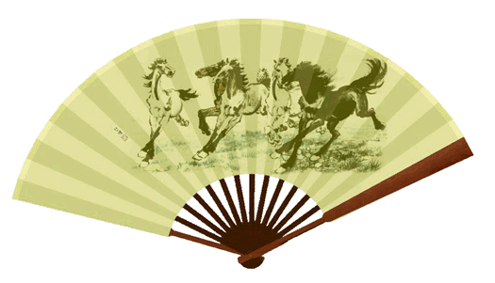


打开折扇，看看角有什么变化。
角的张口越大，角越大。
角的张口越小，角越小。

Slide 8
比一比
两边张开的大小
角的大小和_______________有关，
边的长短
和_______________无关。

Slide 9

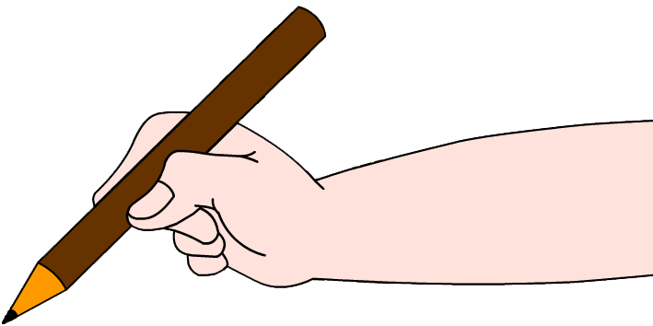
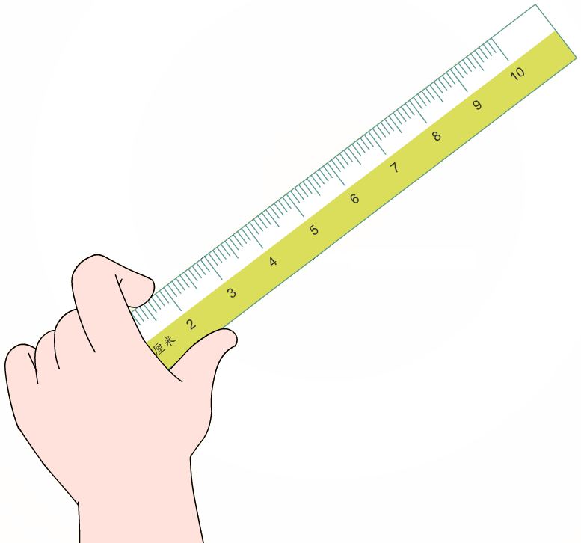
角的画法
先画一个点，
再以这个点为顶点，
借助尺子向不同的方向画两条射线。
边
顶点
边

Slide 10
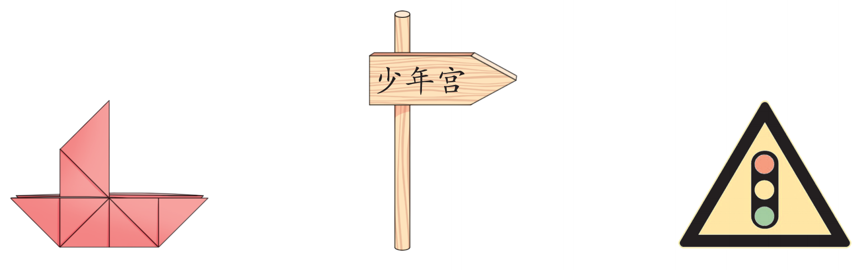
巩固练习
1
指一指哪里有角。
【课本67页 做一做】

Slide 11
2
下面的图形中有角吗？如果有，有几个？
( )个
( )个
( )个
( )个
4
3
5
0

Slide 12
判断。（对的画“√”，错的画“×”）
（1）一个角的两条边越长，这个角就越大。
( )
（2）角的大小与边的长短没有关系。 ( )
（3）角的两边张开得越大，角就越大；角的两条边张开得越小，角就越小。 ( )
3
×
√
√

Slide 13
4
下面图形中有几个角？
( )个角
( )个角
3
6

Slide 14
课堂小结
通过本节课的学习，你有什么收获？
1个顶点
尖尖的
边
角
2条边
直直的
顶点
边
两边张开的大小
角的大小和_______________有关，
边的长短
和_______________无关。

Slide 15
课后作业
见“状元成才路”系列丛书对应课时作业。

